Slide 1

TATA KELOLA INFORMASI PUBLIK
DINAS KEPEMUDAAN OLAHRAGA DAN PARIWISATA
PROVINSI JAWA TENGAH

Slide 2

Memuat Mekanisme pelayanan permohonan informasi, jam pelayanan informasi, jangka waktu penyelesaian permohonan informasi, Biaya/tarif, mekanisme keberatan, pengaduan dan saran/masukan
PPID PEMBANTU DISPORAPAR PROVINSI JAWA TENGAH
2

Slide 3

PPID PEMBANTU DISPORAPAR PROVINSI JAWA TENGAH
3

Slide 4
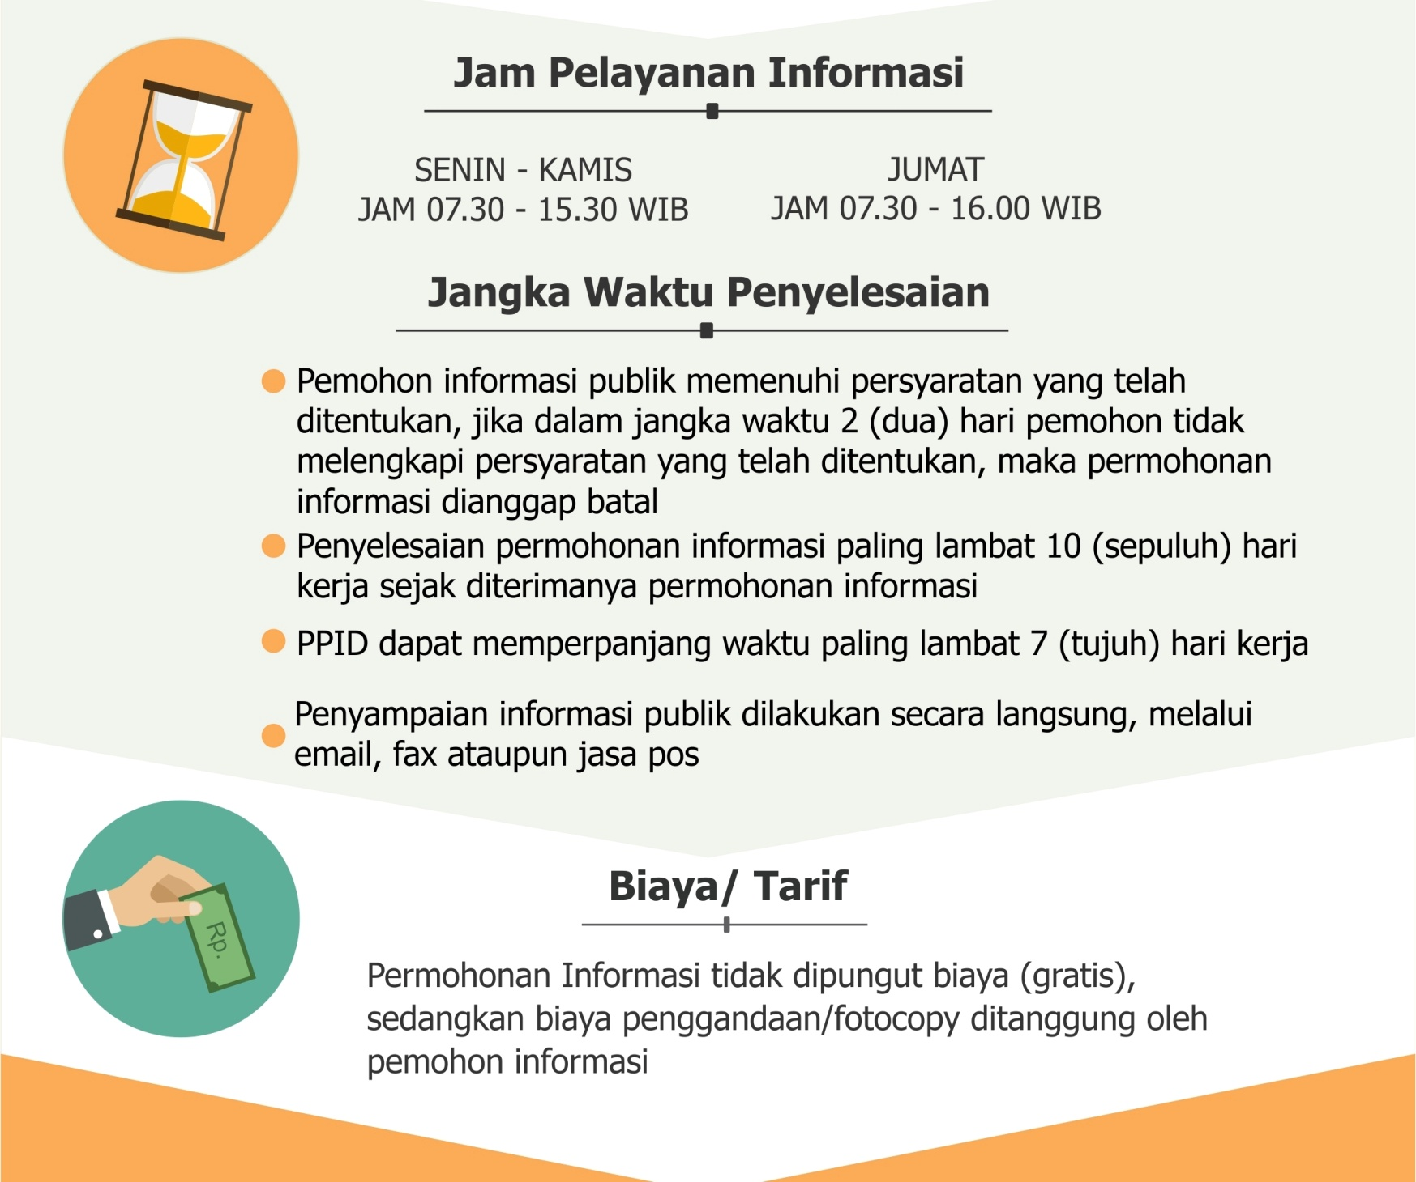
PPID PEMBANTU DISPORAPAR PROVINSI JAWA TENGAH
4

Slide 5

PPID PEMBANTU DISPORAPAR PROVINSI JAWA TENGAH
5

Slide 6

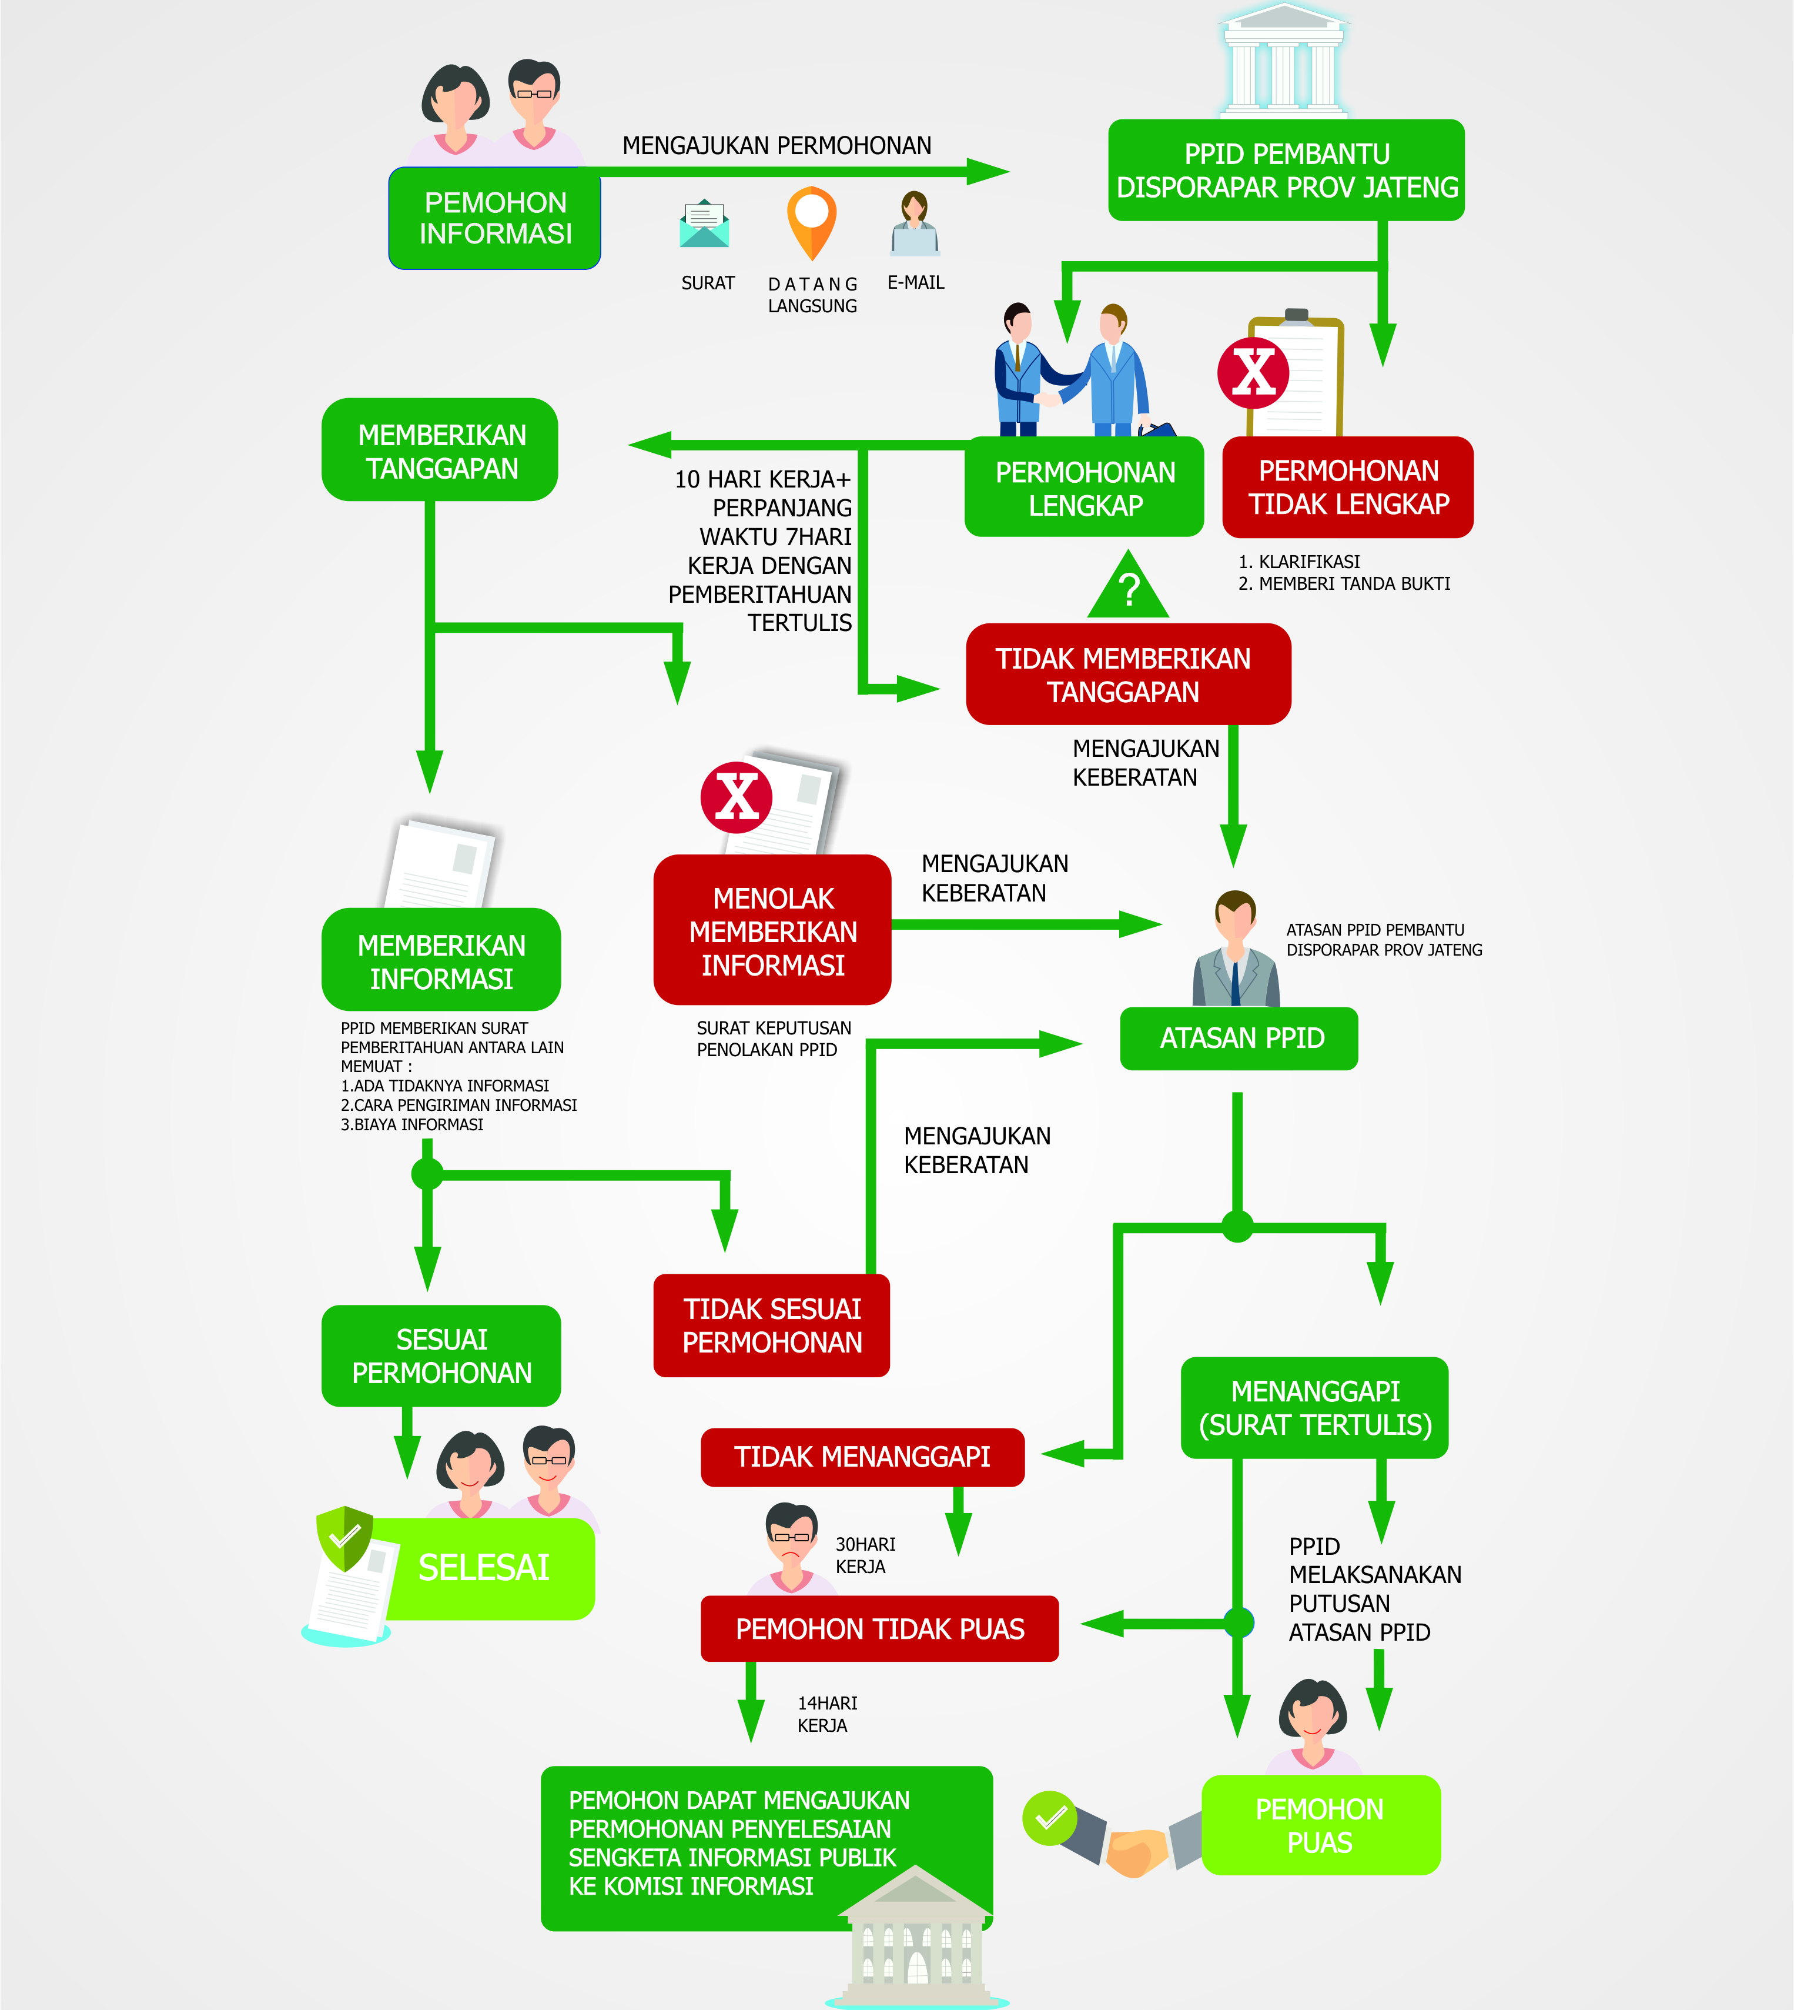
6

Slide 7
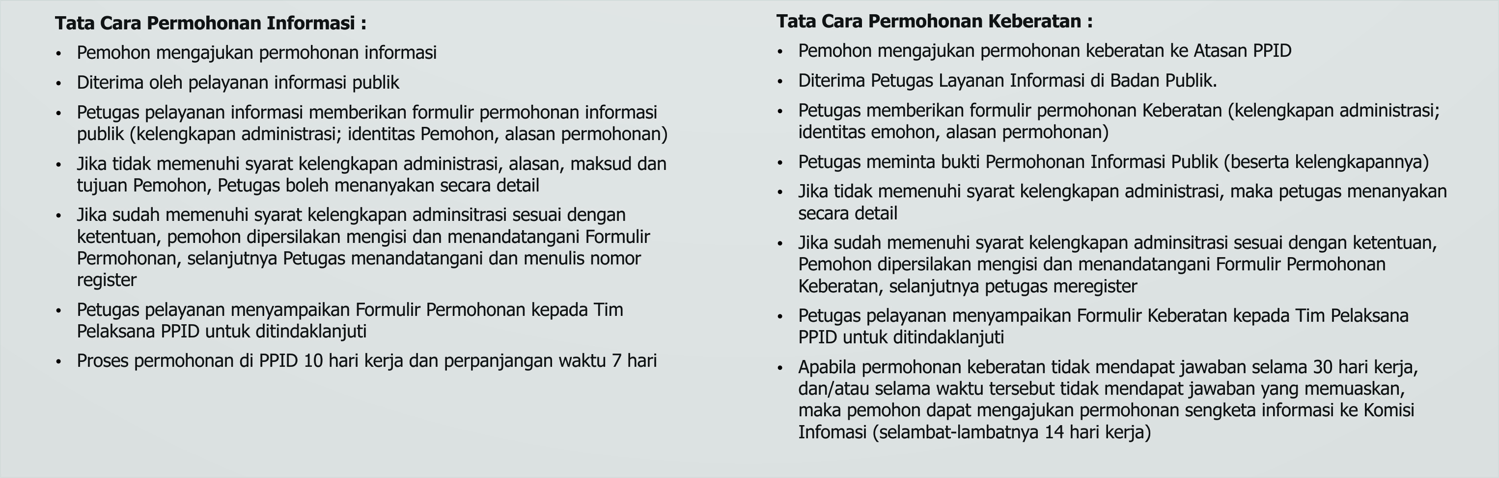
PPID PEMBANTU DISPORAPAR PROVINSI JAWA TENGAH
7

Slide 8
PPID PEMBANTU DISPORAPAR PROVINSI JAWA TENGAH
8

Slide 9
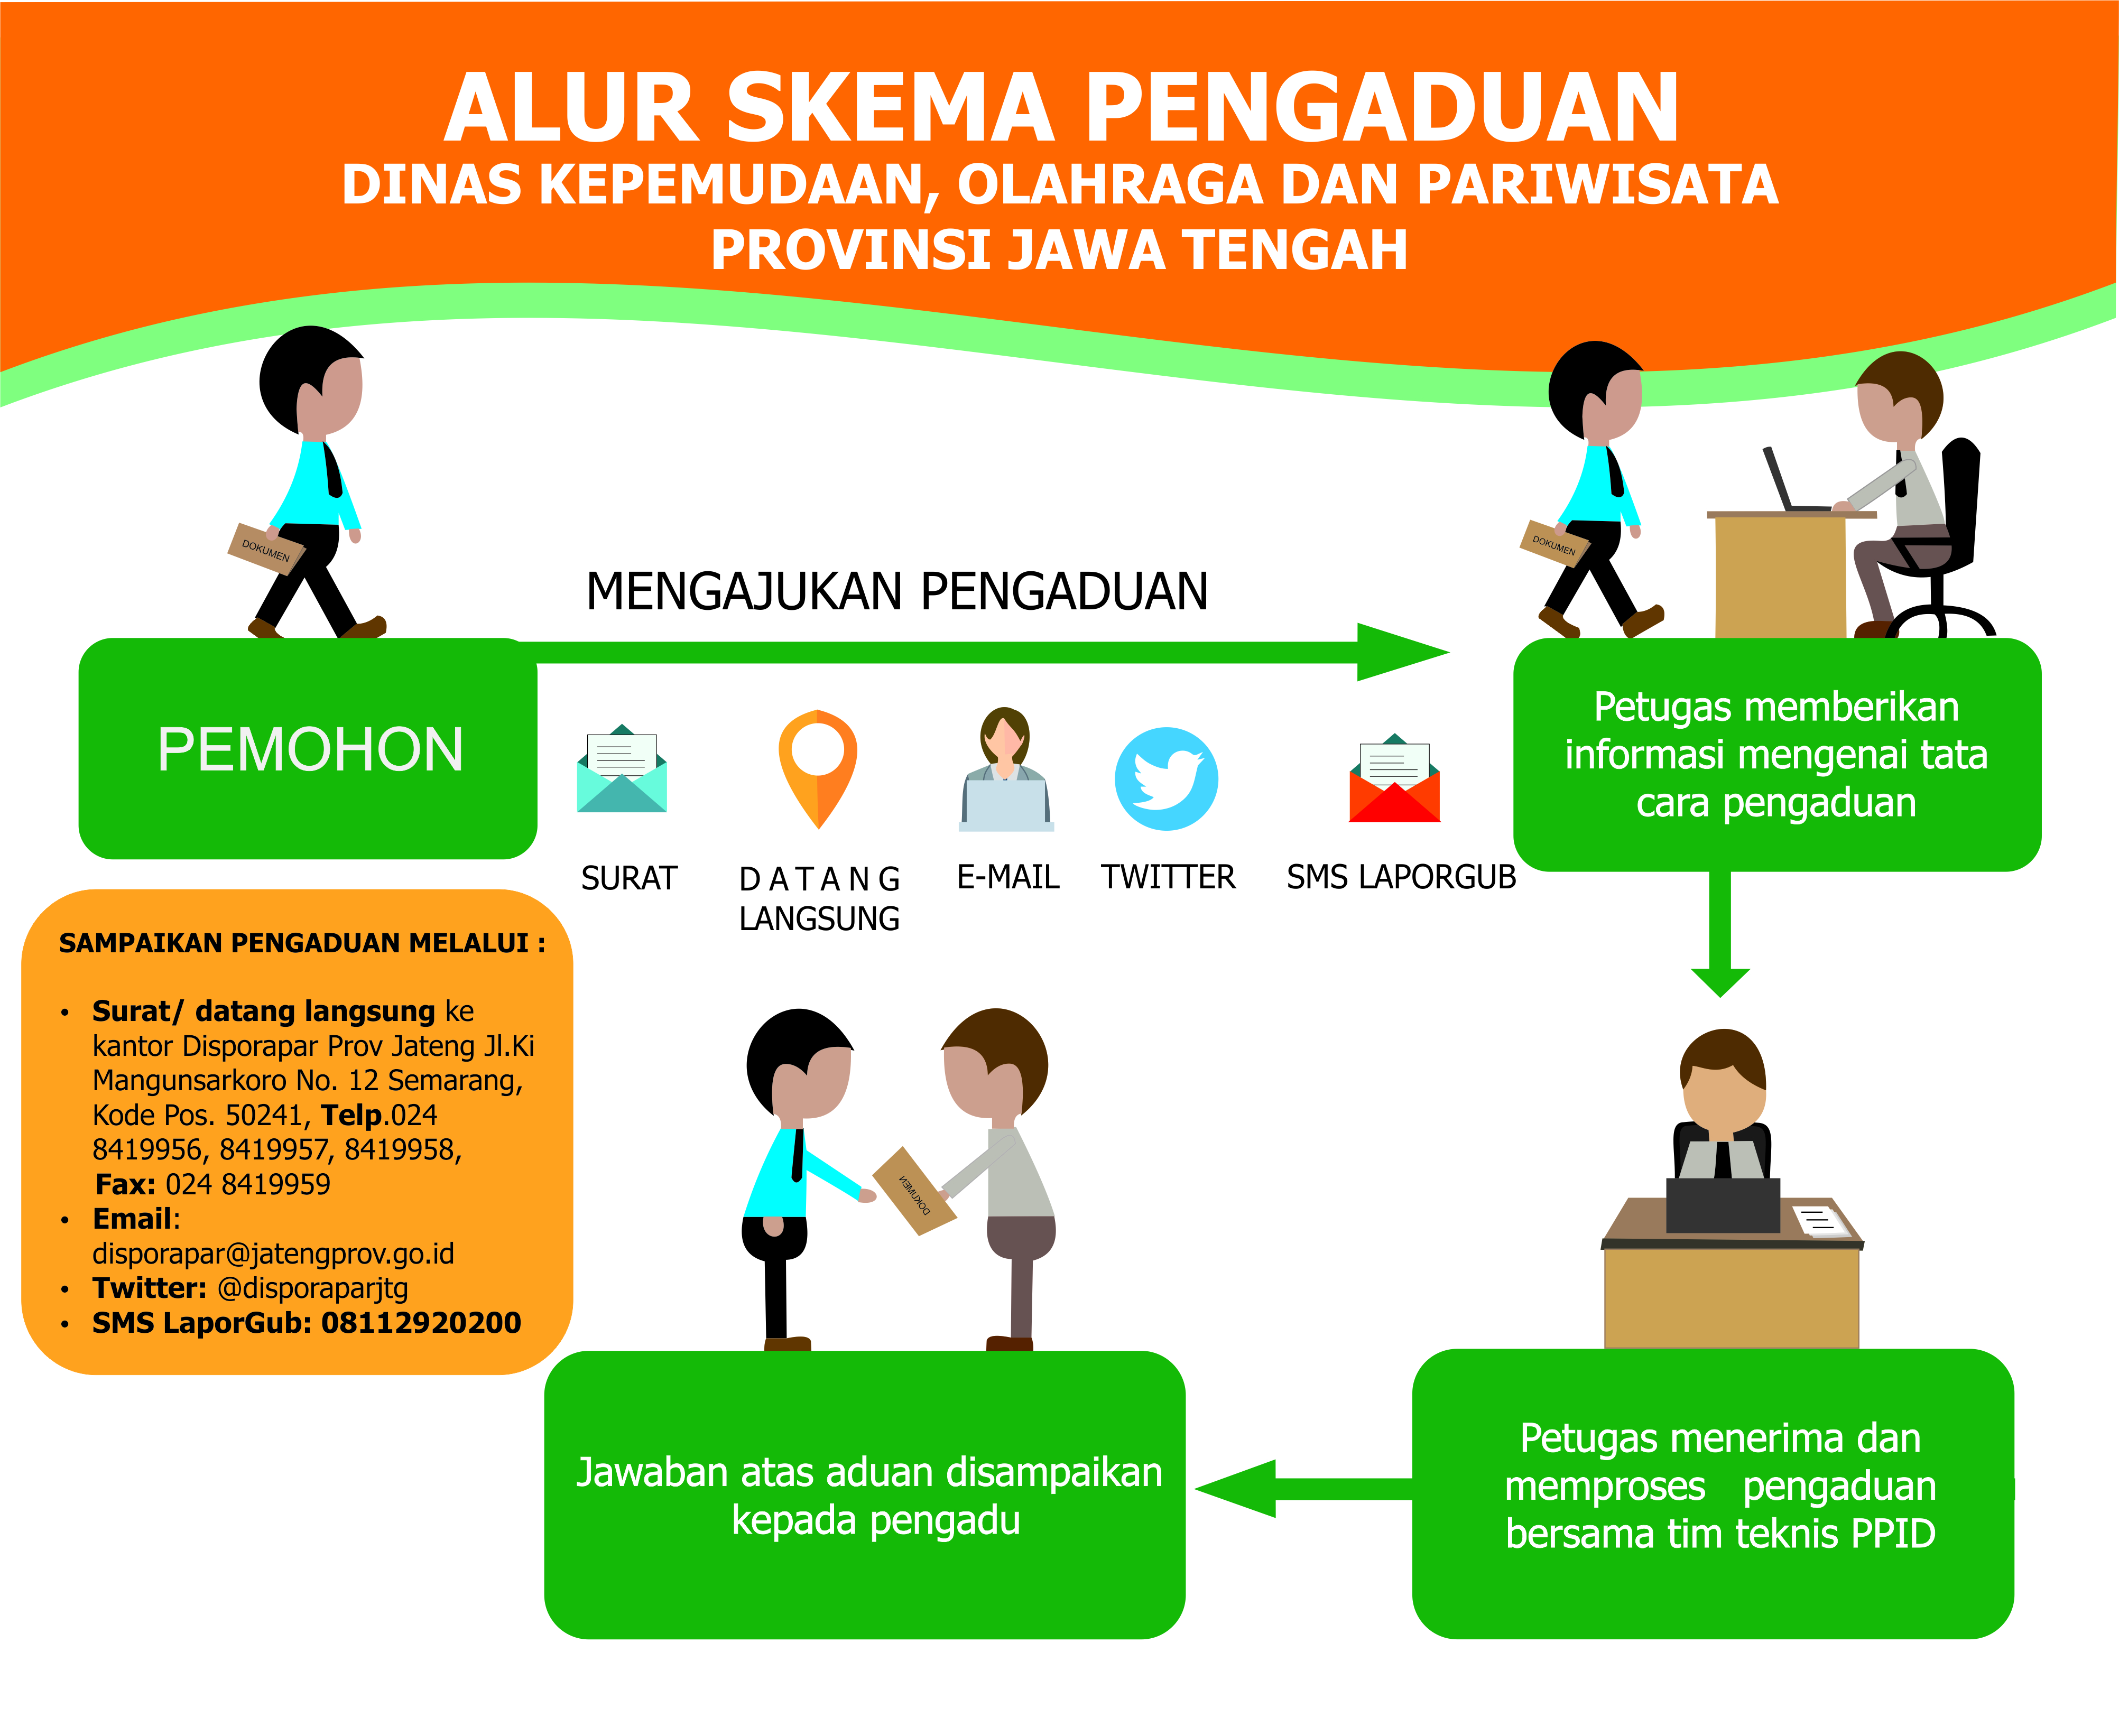
PPID PEMBANTU DISPORAPAR PROVINSI JAWA TENGAH
9

Slide 10
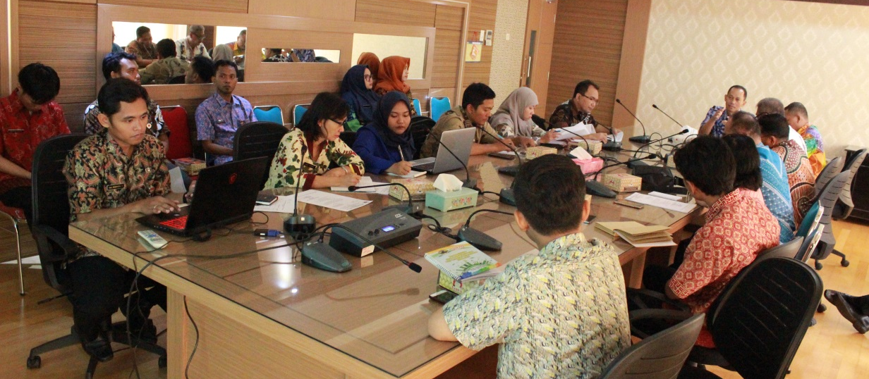
Menginventarisasi data dan informasi yang dari setiap bidang kerja di lingkungan Disporapar Prov Jateng dan mengklasifikasi data dan informasi yang dikecualikan
Menentukan materi pelaksanaan pengujian konsekuensi informasi yang dikecualikan
Mengundang narasumber (Komisi Informasi dan Kominfo) dan seluruh tim pelaksana Pejabat Pengelola Informasi dan Dokumentasi (PPID) Pembantu Disporapar Prov Jateng
Diskusi disertai argumentasi dari seluruh narasumber dan Tim Pelaksana PPID Pembantu Disporapar Prov Jateng
Penentuan hasil keputusan materi pengujian konsekuensi informasi
Penandatanganan berita acara pengujian konsekuensi informasi
TAHAPAN UJI KONSEKUENSI
PPID PEMBANTU DISPORAPAR PROVINSI JAWA TENGAH
11

Slide 11
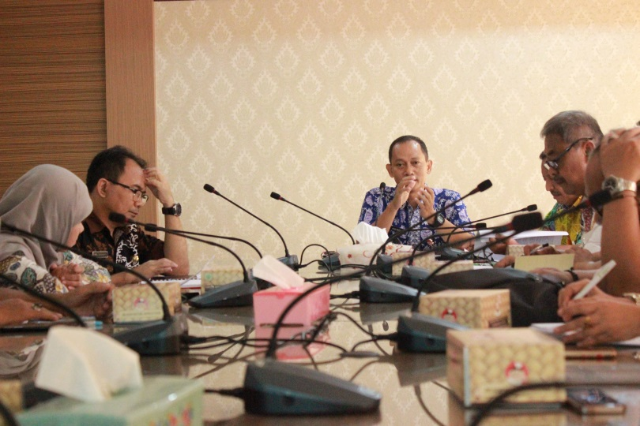
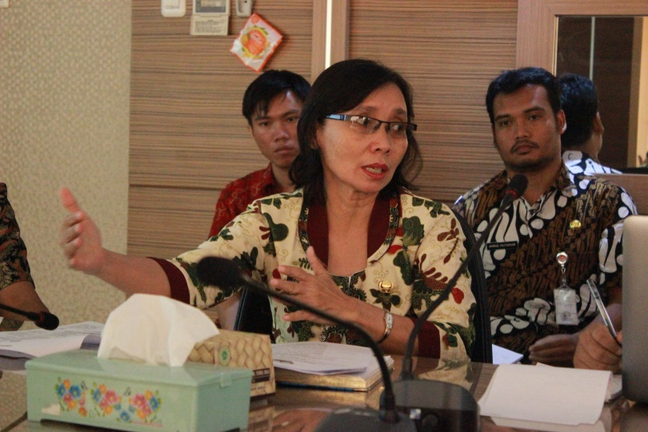
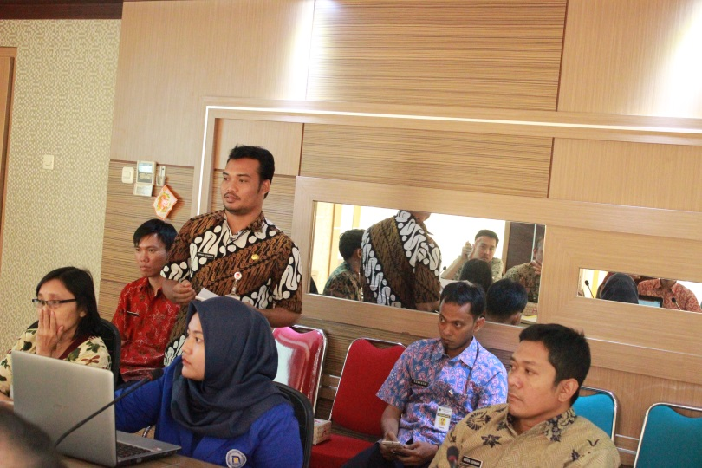
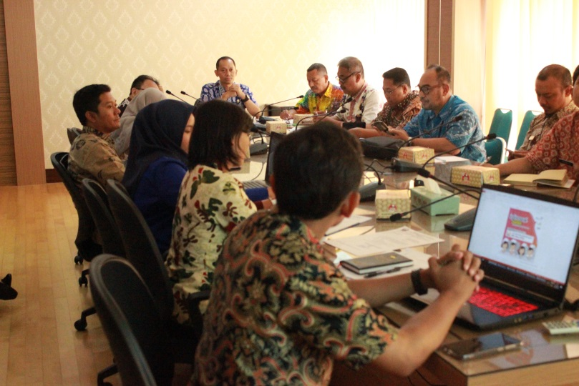
PROSES UJI KONSEKUENSI
PPID PEMBANTU DISPORAPAR PROVINSI JAWA TENGAH
12

Slide 12

LAPORAN TAHUNAN PPID
PPID PEMBANTU DISPORAPAR PROVINSI JAWA TENGAH
14

Slide 13
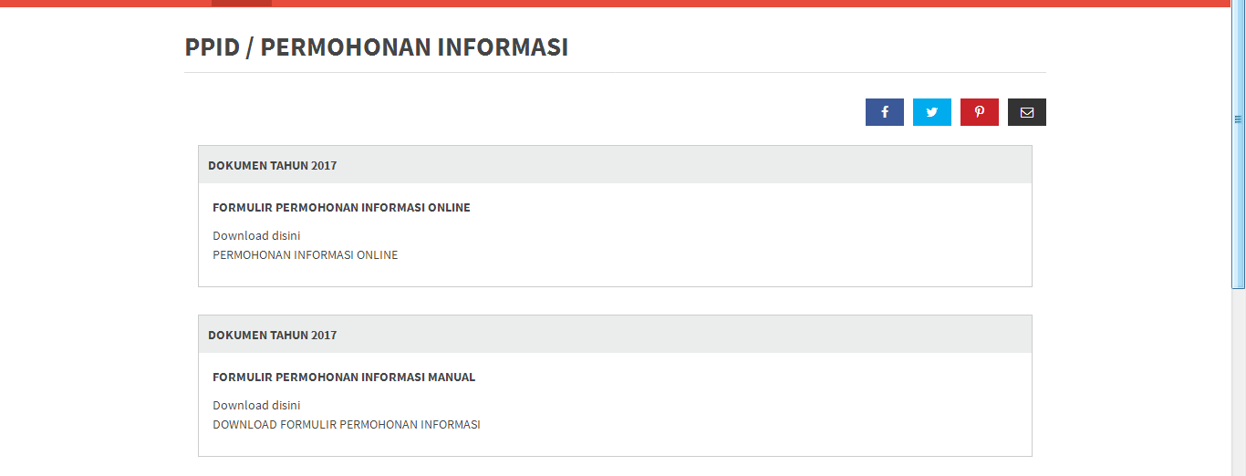
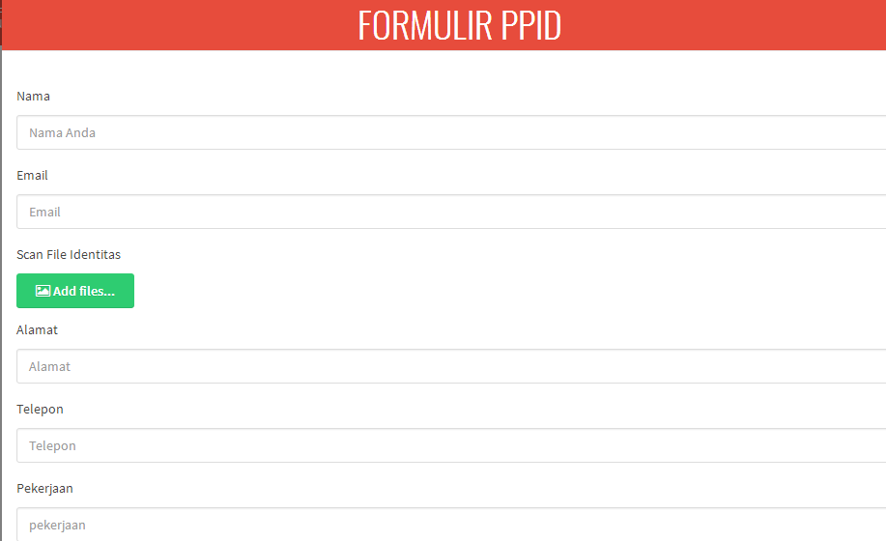
FORMULIR
PERMOHONAN INFORMASI ONLINE
PPID PEMBANTU DISPORAPAR PROVINSI JAWA TENGAH
15

Slide 14
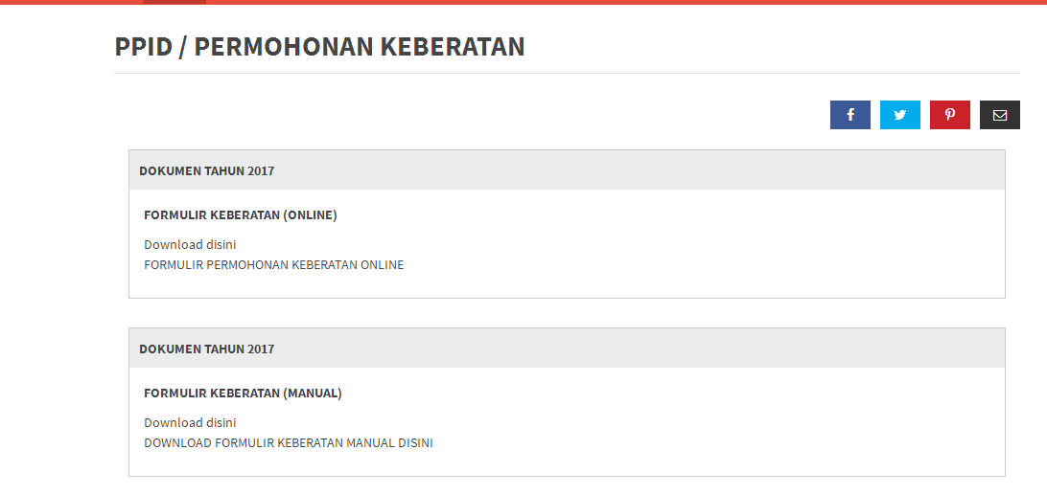
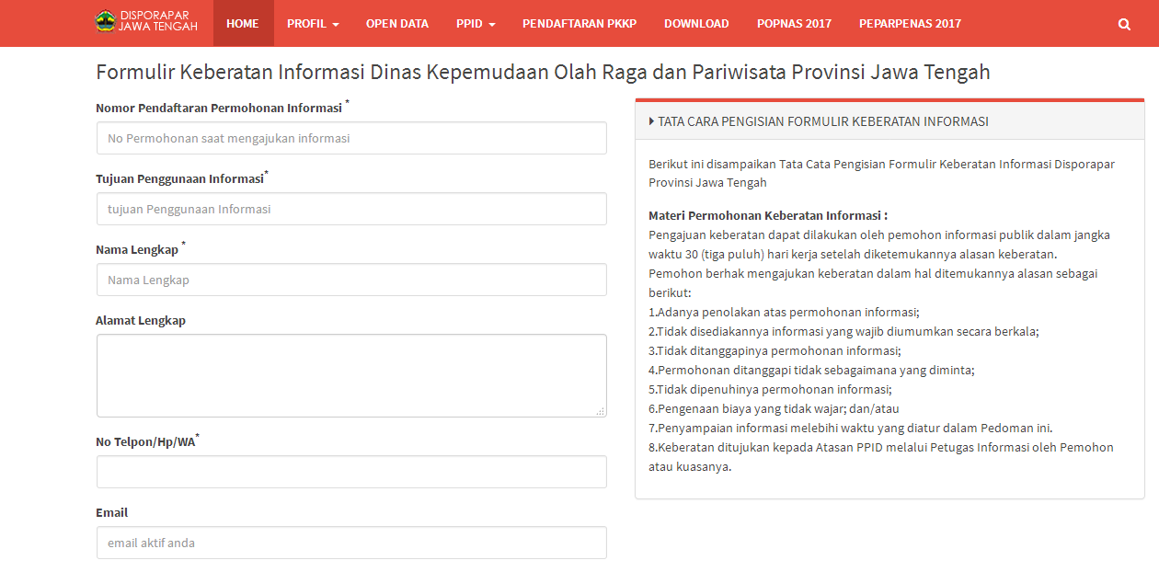
FORMULIR
KEBERATAN ONLINE
PPID PEMBANTU DISPORAPAR PROVINSI JAWA TENGAH
16

Slide 15
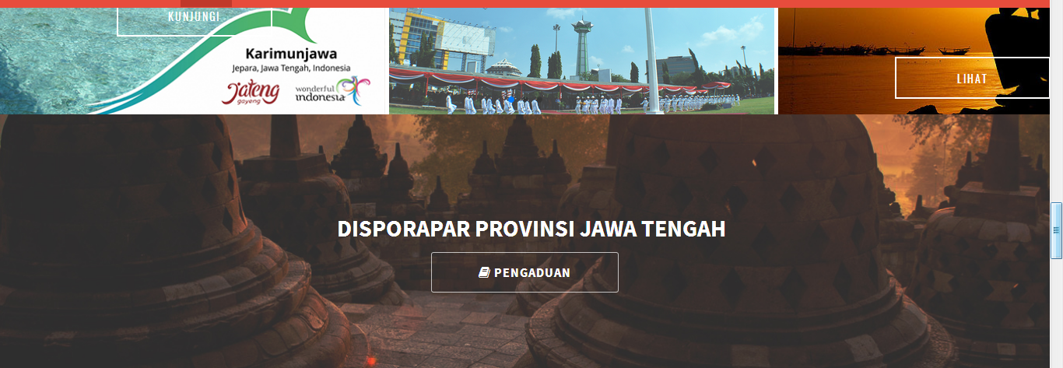
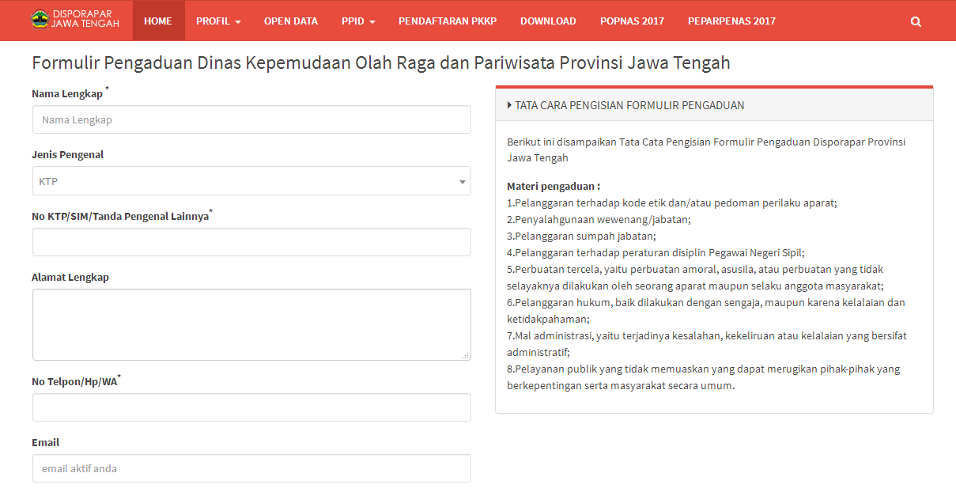
FORMULIR
PENGADUAN ONLINE
PPID PEMBANTU DISPORAPAR PROVINSI JAWA TENGAH
17

Slide 16
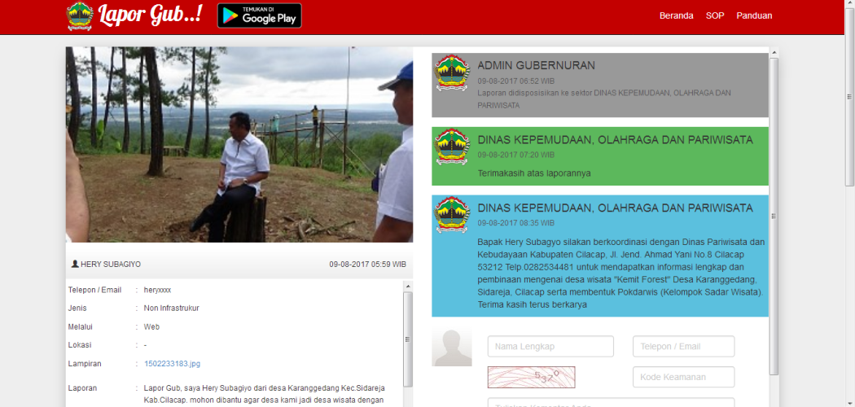
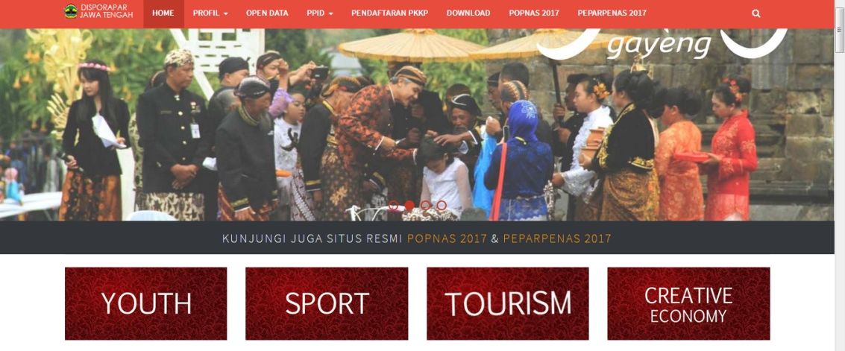


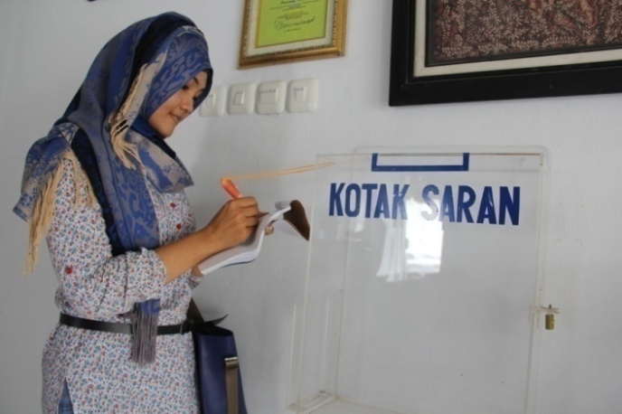
Pengelolaan Pengaduan
Laporan pengaduan diterima melalui:
Website disporapar.jatengprov.go.id
email: disporapar@jatengprov.go.id
Website laporgub.jatengprov.go.id
Sms LaporGub
Twitter Kemala: @disporaparjateng
Kotak Saran
Laporan di tindaklanjuti oleh Bidang yang menangani, dari hasil tindak lanjut akan dilaporkan ke Kepala Dinas sebagai bahan pengambilan keputusan
PPID PEMBANTU DISPORAPAR PROVINSI JAWA TENGAH
18

Slide 17
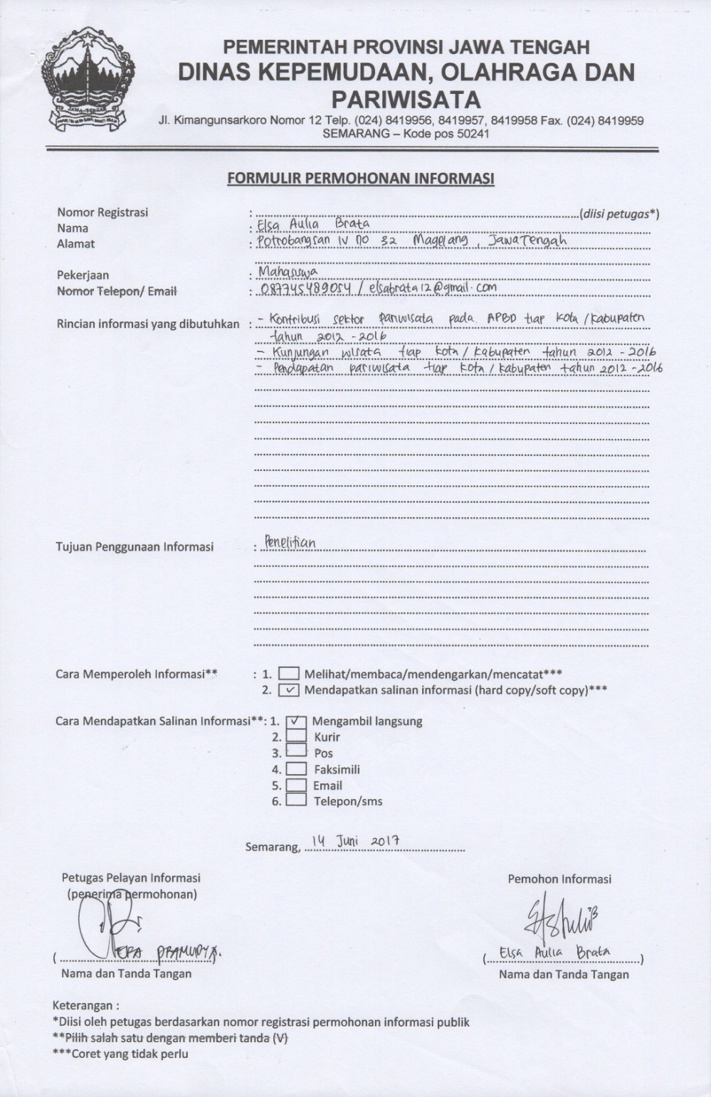
FORMULIR
PERMOHONAN INFORMASI
PPID PEMBANTU DISPORAPAR PROVINSI JAWA TENGAH
19

Slide 18
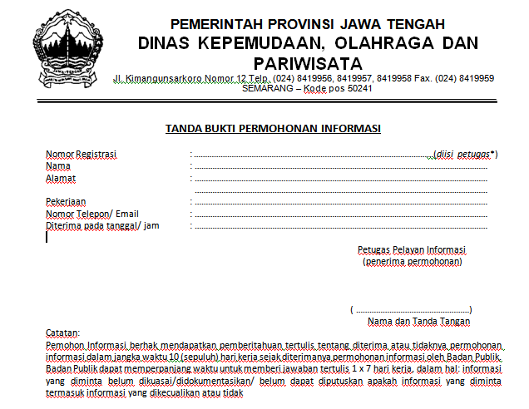
TANDA BUKTI/ TERIMA PERMOHONAN INFORMASI
PPID PEMBANTU DISPORAPAR PROVINSI JAWA TENGAH
20

Slide 19
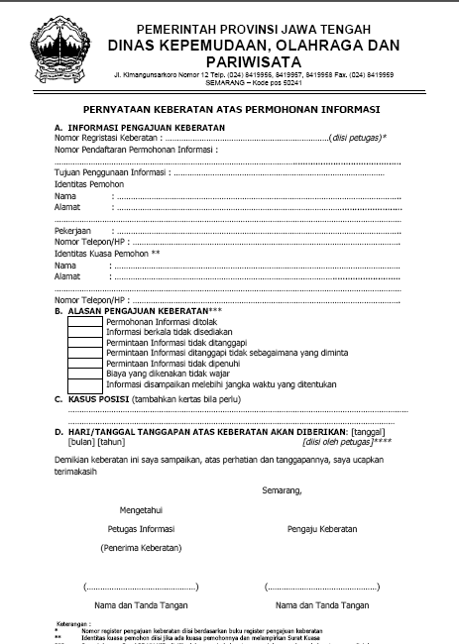
FORMULIR KEBERATAN ATAS PERMOHONAN INFORMASI
PPID PEMBANTU DISPORAPAR PROVINSI JAWA TENGAH
22

Slide 20
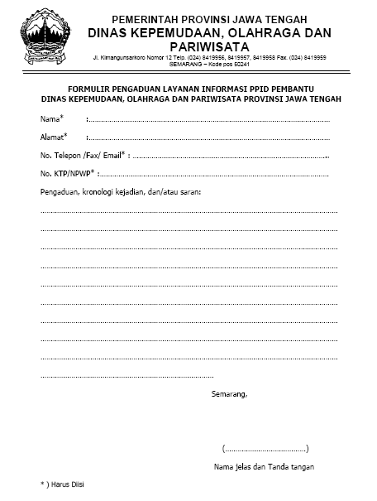
FORMULIR PENGADUAN
PPID PEMBANTU DISPORAPAR PROVINSI JAWA TENGAH
23

Slide 21

PPID PEMBANTU DISPORAPAR PROVINSI JAWA TENGAH
24

Slide 22
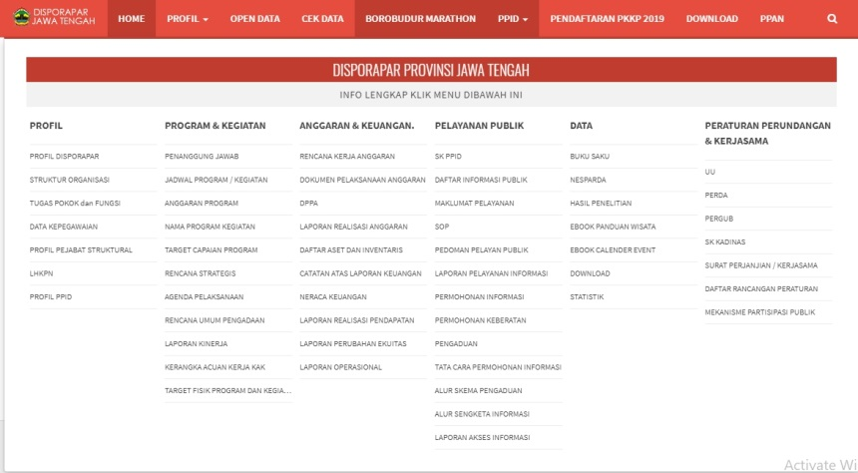
AKSES INFORMASI PUBLIK PADA MENU PPID ,WEBSITE DISPORAPAR PROVINSI JAWA TENGAH
PPID PEMBANTU DISPORAPAR PROVINSI JAWA TENGAH
25

Slide 23
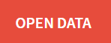
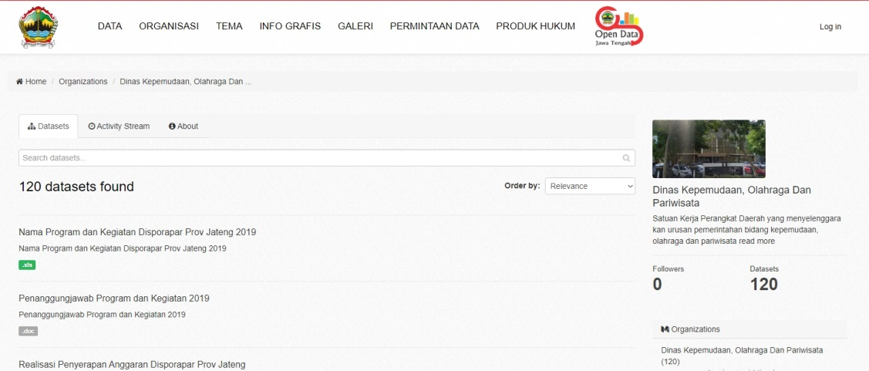
http://data.jatengprov.go.id/organization/dinas-kepemudaan-olahraga-dan-pariwisata-provinsi-jawa-tengah
26

Slide 24
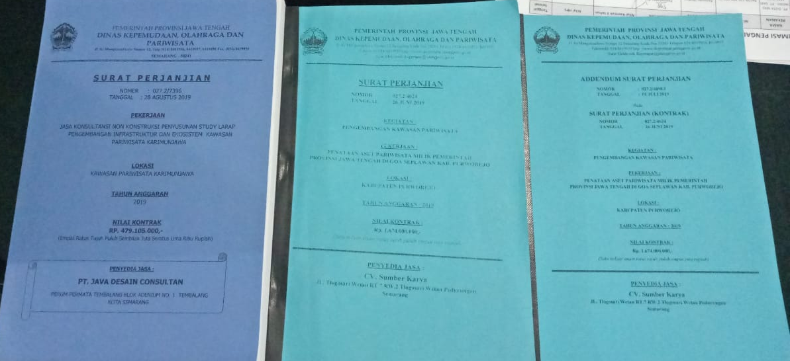
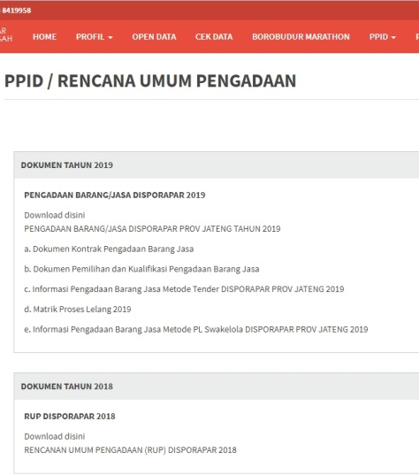
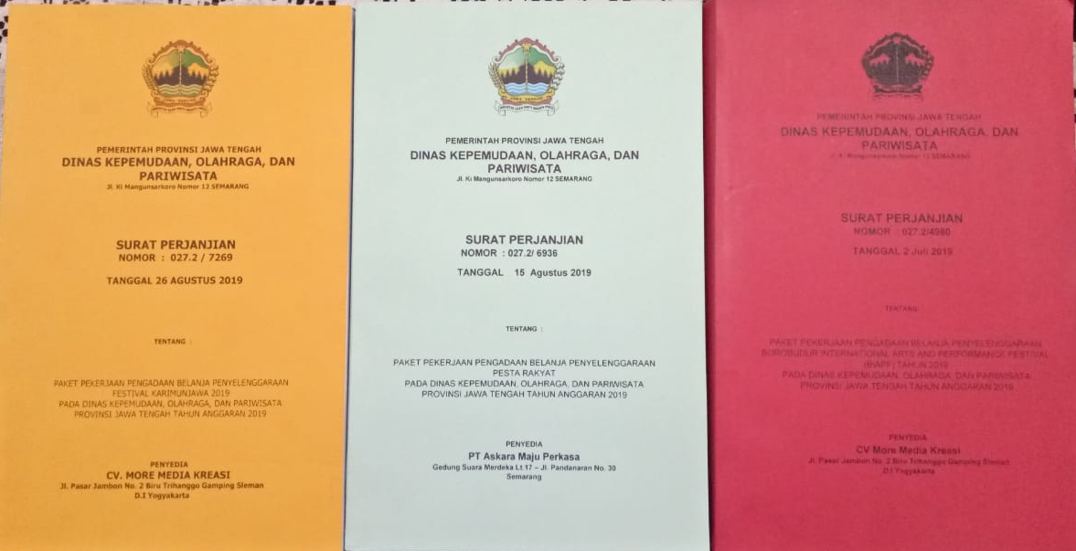
INFORMASI PENGADAAN BARANG DAN JASA
27

Slide 25
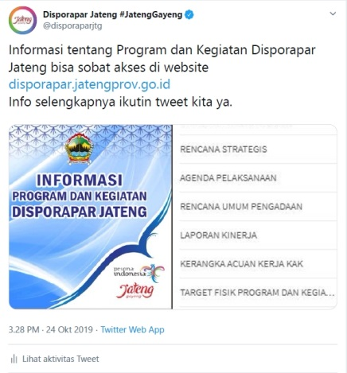
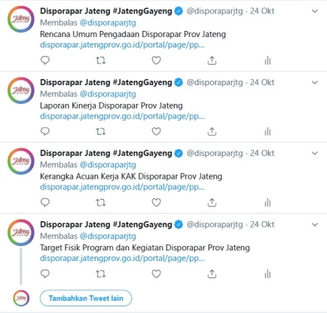
INFORMASI PROGRAM KEGIATAN DAN
RENCANA UMUM PENGADAAN BARANG DAN JASA
MELALUI MEDIA SOSIAL
28

Slide 26


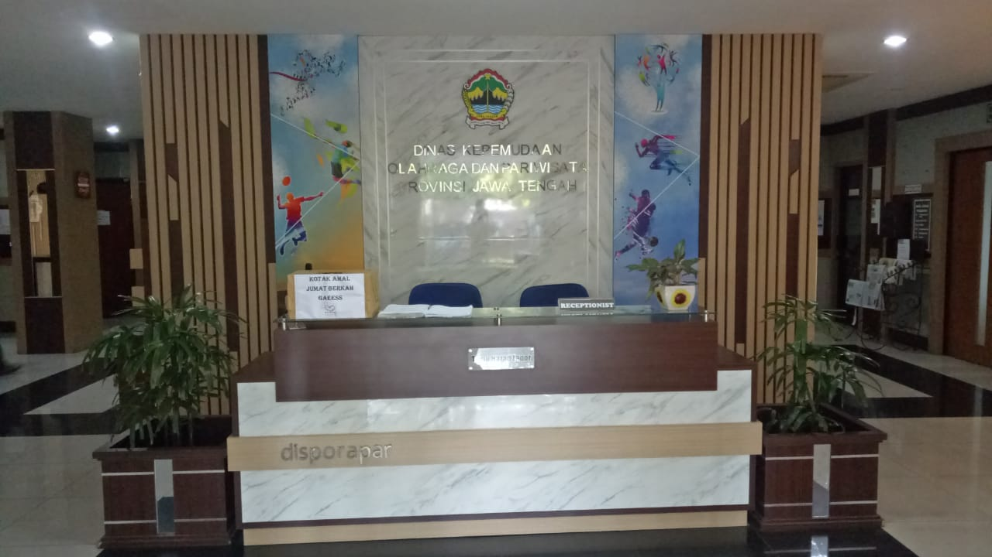
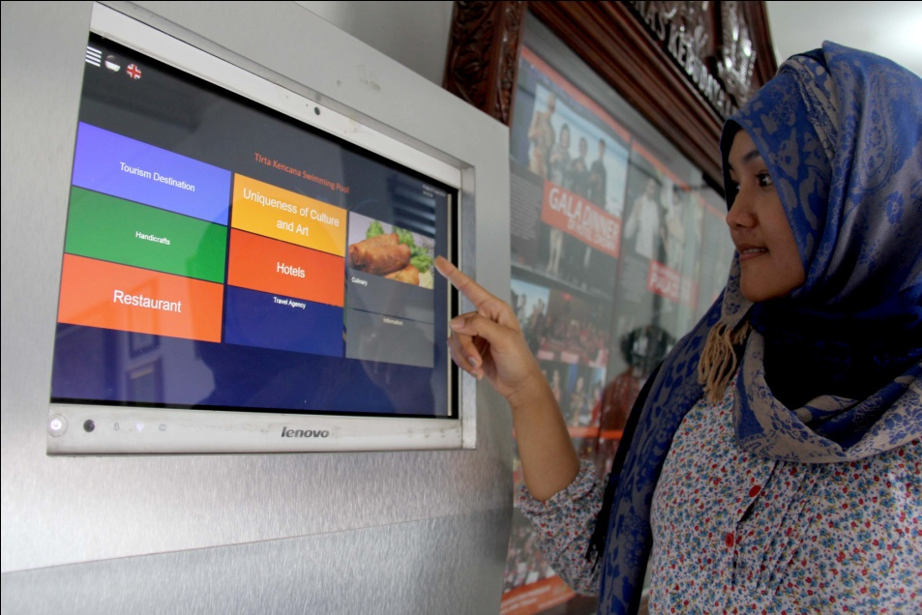
PELAYANAN PUBLIK
Desk Layanan Informasi Publik
Touchscreen TIC
PPID PEMBANTU DISPORAPAR PROVINSI JAWA TENGAH
29

Slide 27

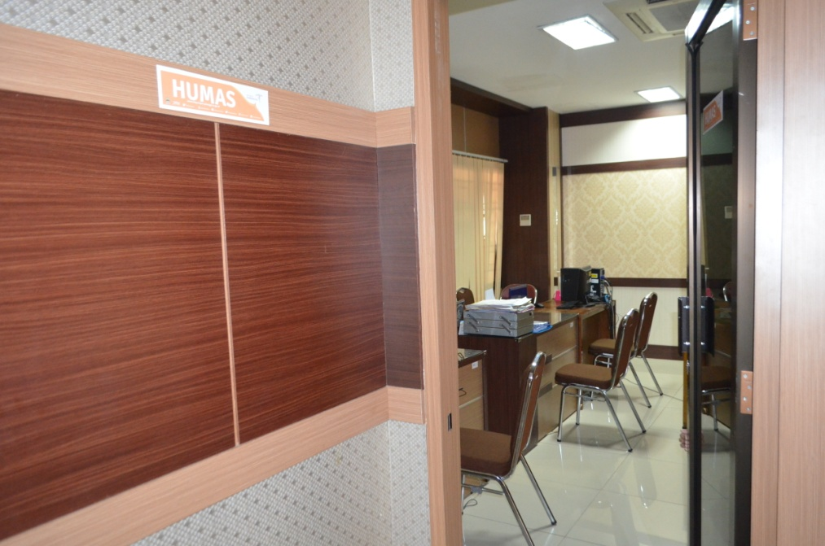
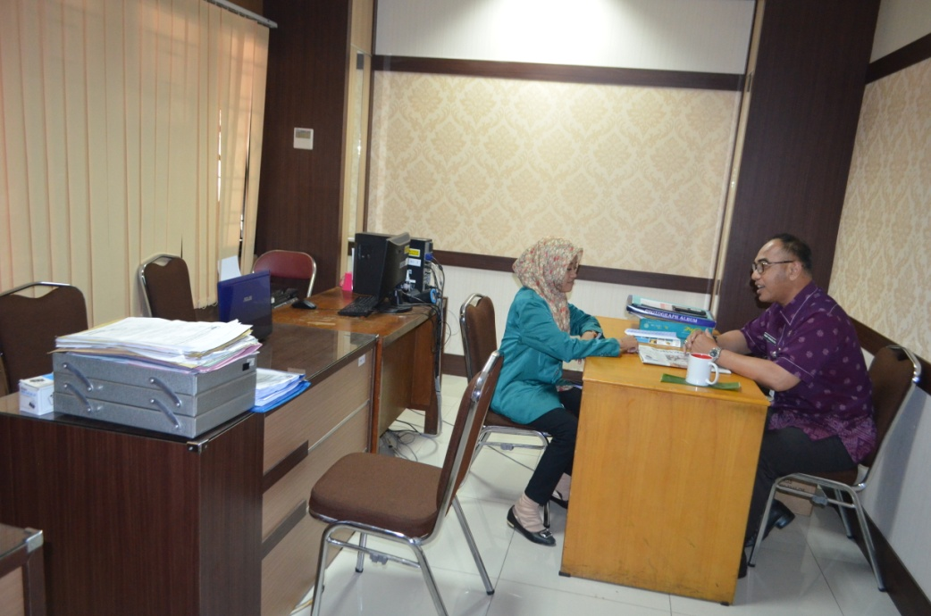
PELAYANAN PUBLIK
Ruang Pelayanan Informasi
PPID PEMBANTU DISPORAPAR PROVINSI JAWA TENGAH
30

Slide 28
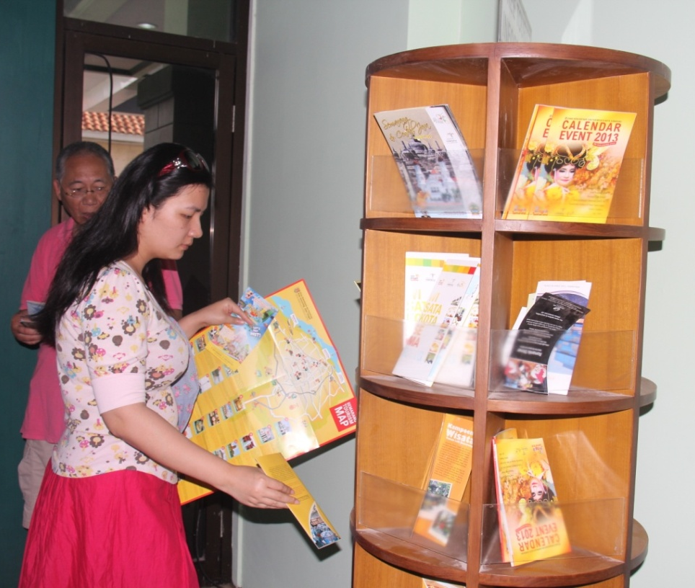
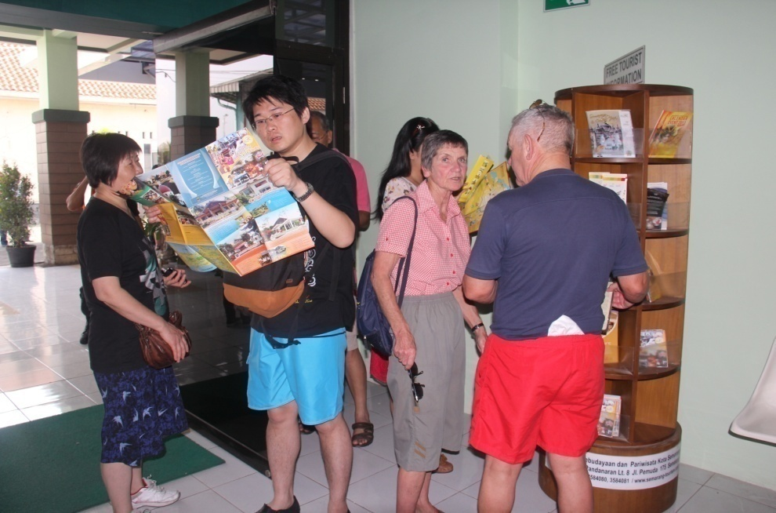
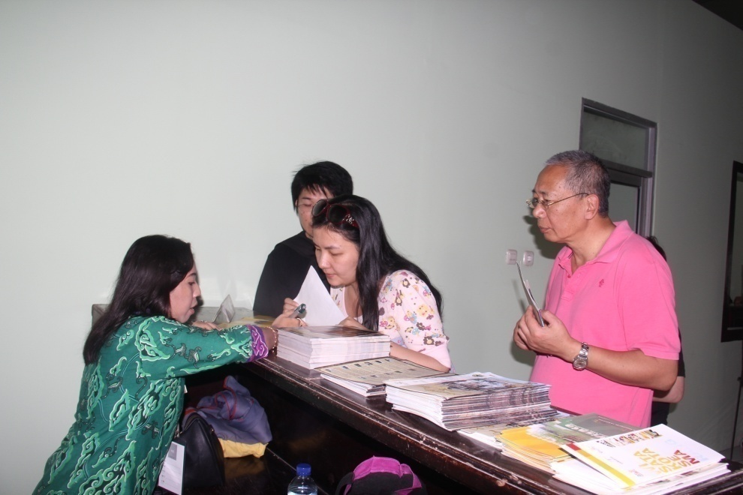
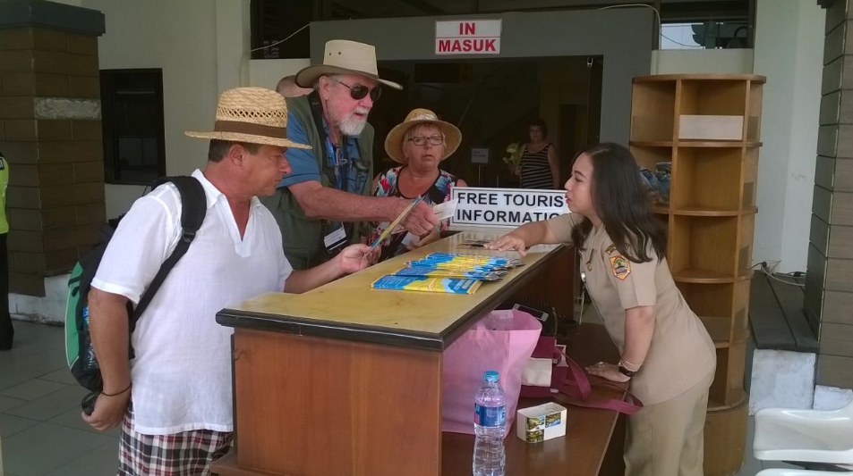
PELAYANAN PUBLIK
TOURIST INFORMATION CENTER
Jl. Pemuda 147, Semarang
Arrival Hall Bandara A. Yani,Semarang
Dermaga Perintis Pelabuhan Karimunjawa
Jl. Raya Kuta No. 2 Denpasar, Bali
Jl. Malioboro No.16,Yogyakarta
Terminal Kedatangan Bandara Adisumarmo, Surakarta
PPID PEMBANTU DISPORAPAR PROVINSI JAWA TENGAH
31

Slide 29

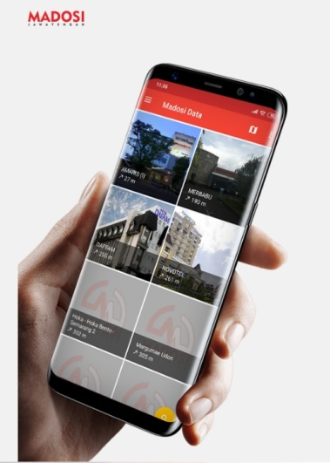
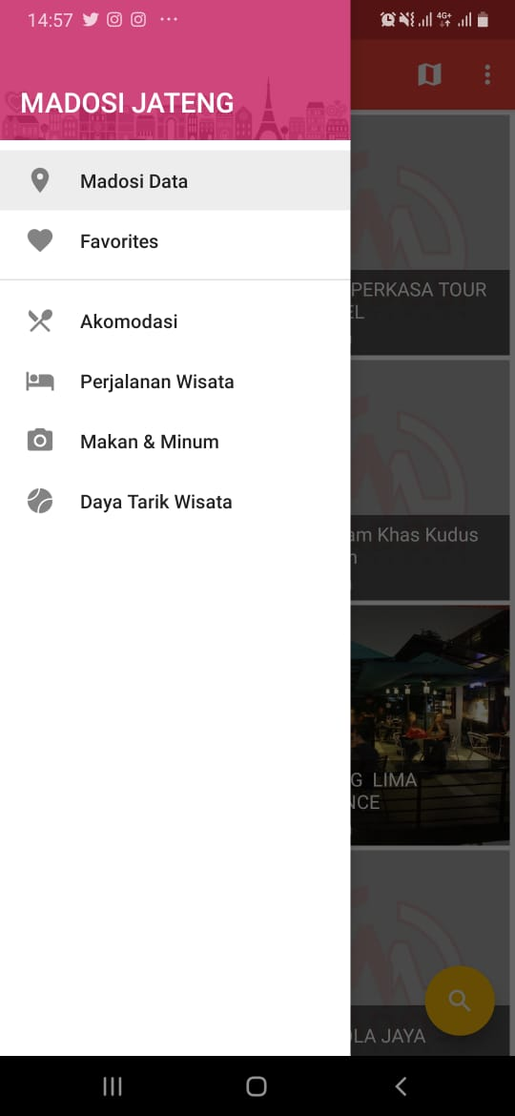
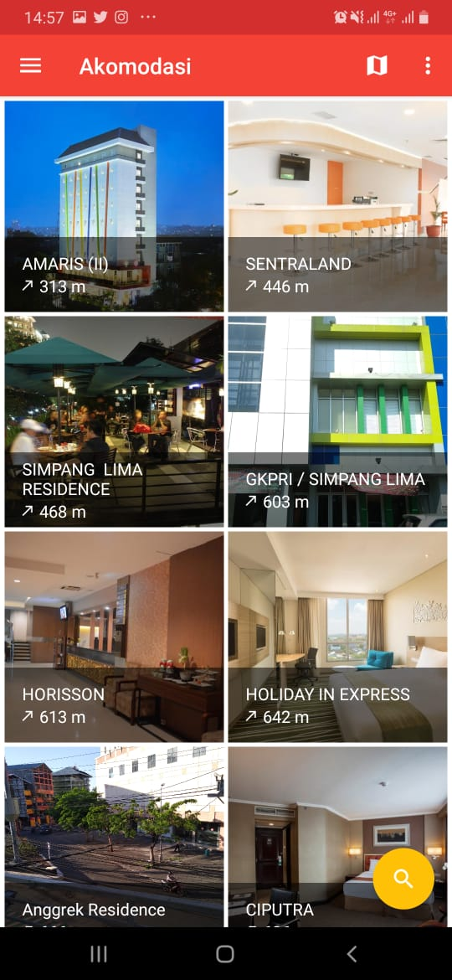
PPID PEMBANTU DISPORAPAR PROVINSI JAWA TENGAH
32

Slide 30





PEMANFAATAN MEDIA SOSIAL DISPORAPAR PROVINSI JAWA TENGAH
1.531
Likes
18.525
Followers
305
Subscribers
25.850
Followers
PPID PEMBANTU DISPORAPAR PROVINSI JAWA TENGAH
33

Slide 31
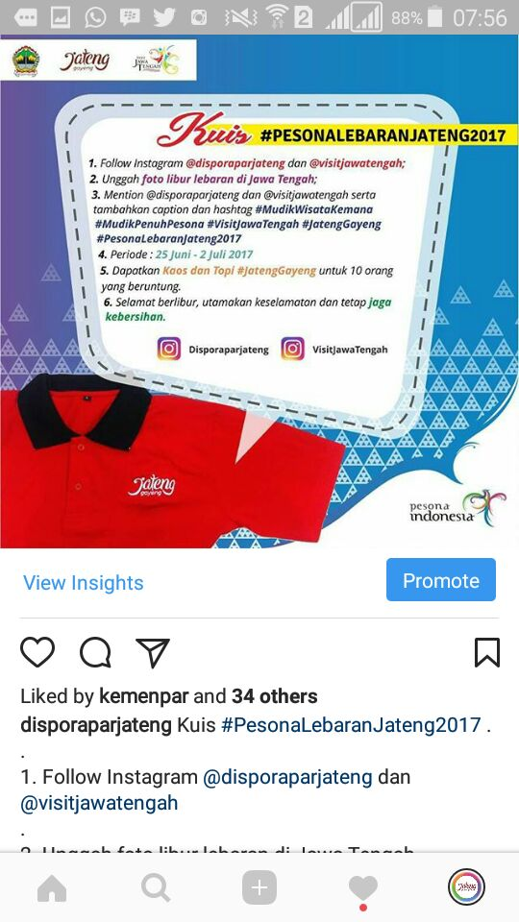
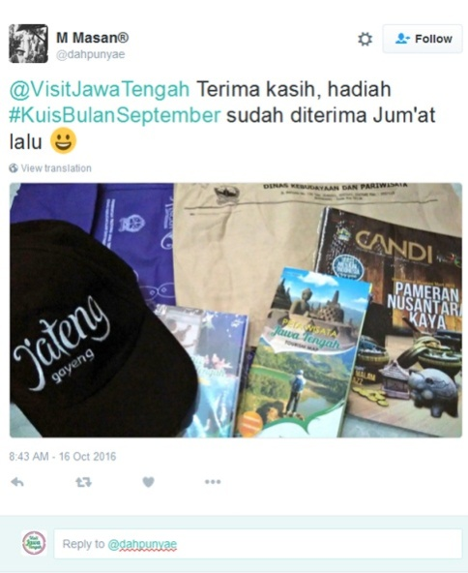
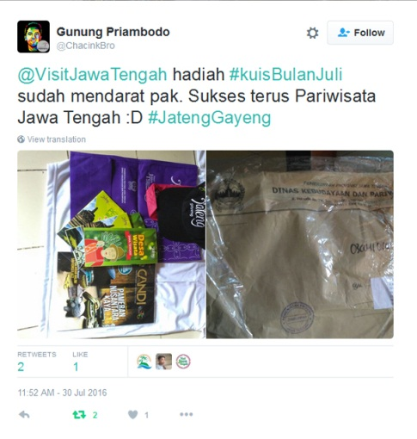
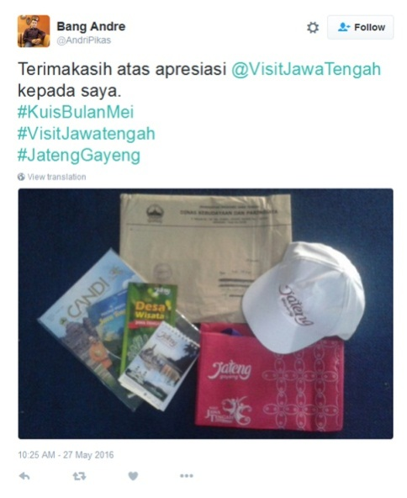
INTERAKSI MEDIA SOSIAL DISPORAPAR PROVINSI JAWA TENGAH
Kuis Berhadiah Bahan Informasi dan Promosi Pariwisata Jawa Tengah
PPID PEMBANTU DISPORAPAR PROVINSI JAWA TENGAH
34

Slide 32
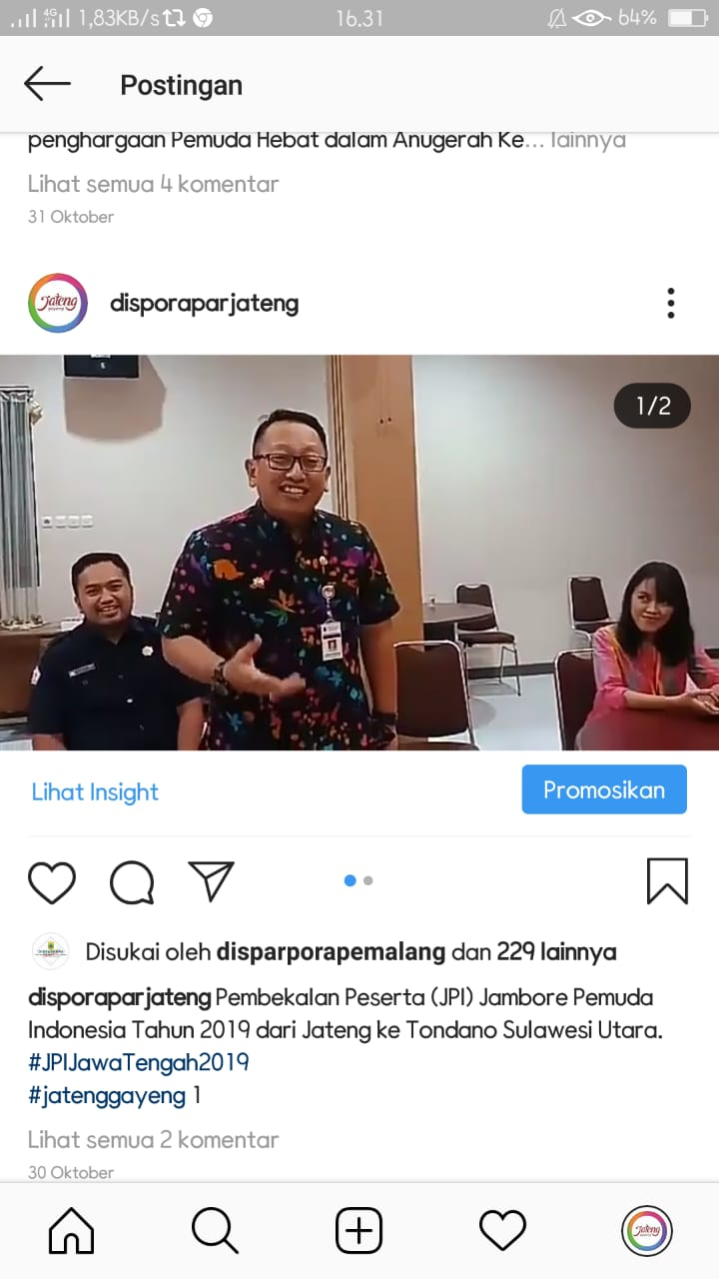
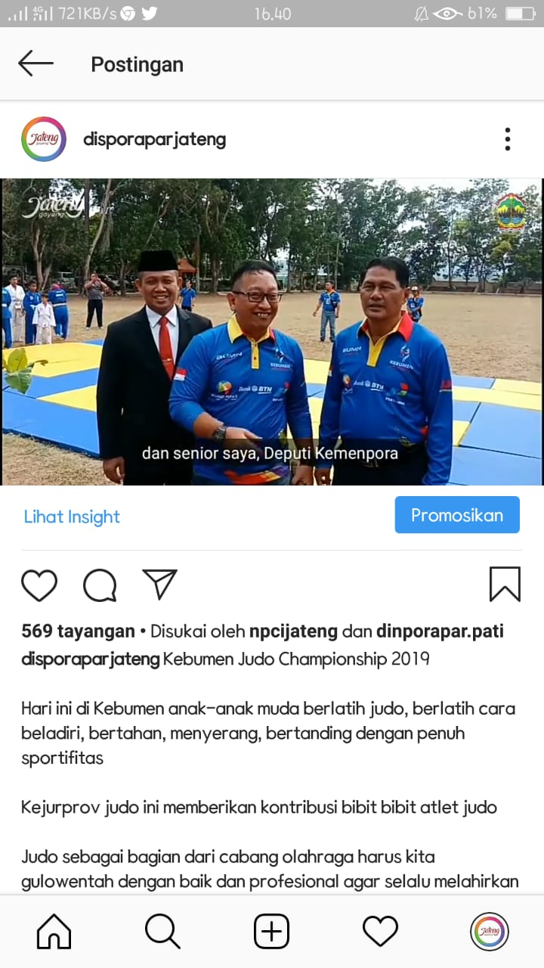
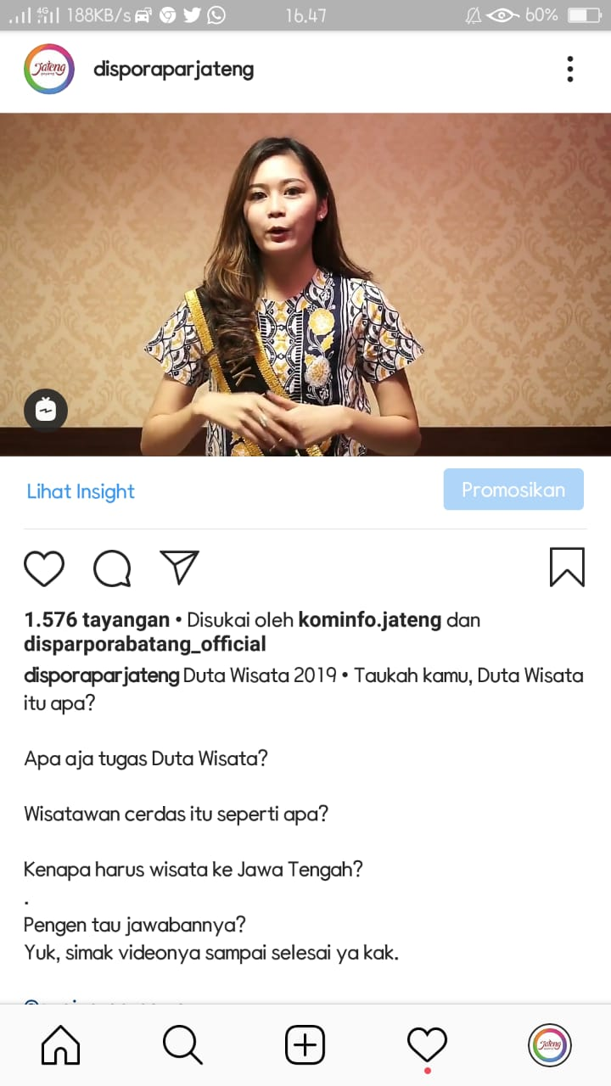
PENYAMPAIAN INFORMASI
MELALUI VLOG (VIDEO BLOG)
DISPORAPAR PROVINSI JAWA TENGAH
PPID PEMBANTU DISPORAPAR PROVINSI JAWA TENGAH
35

Slide 33


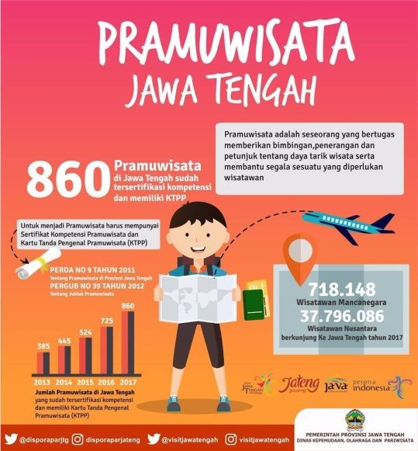



PENYAMPAIAN INFORMASI
MELALUI INFOGRAFIS
PPID PEMBANTU DISPORAPAR PROVINSI JAWA TENGAH
36

Slide 34



E-BOOK / E-BROCHURE
Buku dan Brosur Elektronik dapat diunduh secara gratis
melalui shortlink yang mudah diingat.
PPID PEMBANTU DISPORAPAR PROVINSI JAWA TENGAH
37

Slide 35
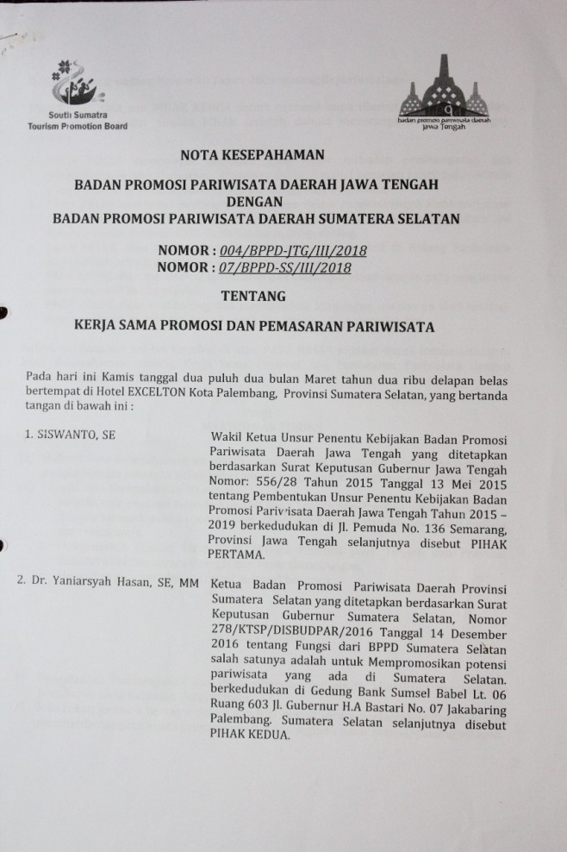


Perjanjian Kerjasama Disporapar Provinsi Jawa Tengah
PPID PEMBANTU DISPORAPAR PROVINSI JAWA TENGAH
38

Slide 36








TERIMA KASIH
DINAS KEPEMUDAAN OLAHRAGA DAN PARIWISATA PROVINSI JAWA TENGAH
Jl. Ki Mangunsarkoro No.12 Semarang
www.disporapar.jatengprov.go.id
@disporapar.jateng
@disporaparjtg
Disporapar Jateng
@disporaparjateng
disporapar@jatengprov.go.id
024 8419957
PPID PEMBANTU DISPORAPAR PROVINSI JAWA TENGAH
39

